Slide 1
Phân loại bệnh cây trồng từ ảnh chụp thực địa (thanh long và PlantDoc)
KHAI PHÁ DỮ LIỆU · NHÓM 6
Random Forest, CNN tự xây và ResNet18 trên bộ dữ liệu 33 lớp, 5.195 ảnh
Lê Trí Thiện · Đặng Anh Tường · Nguyễn Tuấn Minh
GVHD: Vũ Thị Hạnh · Lớp S26-K65CNTT · Trường Đại học Thủy Lợi
Notes:
Chào thầy cô và các bạn. Nhóm 6 xin trình bày đề tài phân loại bệnh cây trồng từ ảnh chụp thực địa, trong đó phần chính là bệnh trên cây thanh long do nhóm tự quay và gán nhãn.

Slide 2
Nội dung trình bày
1
Dữ liệu
2
Tiền xử lý
Thu thập thanh long, PlantDoc, phân bố 33 lớp
Chia tập theo video, làm sáng ảnh tối, augmentation
3
Mô hình
4
Kết quả
Random Forest, CNN tự xây, ResNet18
So sánh ba mô hình, đánh giá theo video, ma trận nhầm lẫn
5
Thử nghiệm
6
Kết luận
Ảnh tối, dự đoán ảnh và video, đóng gói cho web
Kết quả, hạn chế, hướng phát triển
Notes:
Bài trình bày gồm sáu phần theo đúng sáu chương của báo cáo.

Slide 3
Bài toán: nhận diện bệnh từ ảnh chụp thực địa
Đầu vào và đầu ra
Mục tiêu của nhóm
Đầu vào: một ảnh (hoặc video) cành lá chụp ngoài vườn, có thể quay lúc trời tối
Đầu ra: một trong 33 lớp, gồm 6 lớp thanh long và 27 lớp lá cây của PlantDoc
Thanh long: khỏe mạnh, nấm đỏ, đốm vàng, nấm đồng tiền, đốm dây, thối cành
Tự thu thập và gán nhãn ảnh thanh long, ghép với PlantDoc
So sánh Random Forest (đặc trưng thủ công) với hai mạng học sâu huấn luyện từ đầu
Đánh giá trung thực trên video chưa thấy lúc train
Đóng gói mô hình cho ứng dụng web
Notes:
Ảnh thực địa có nền phức tạp và ánh sáng thay đổi, nên khó hơn ảnh phòng thí nghiệm. Thanh long là phần chính vì nhóm trực tiếp quay video tại vườn.

Slide 4
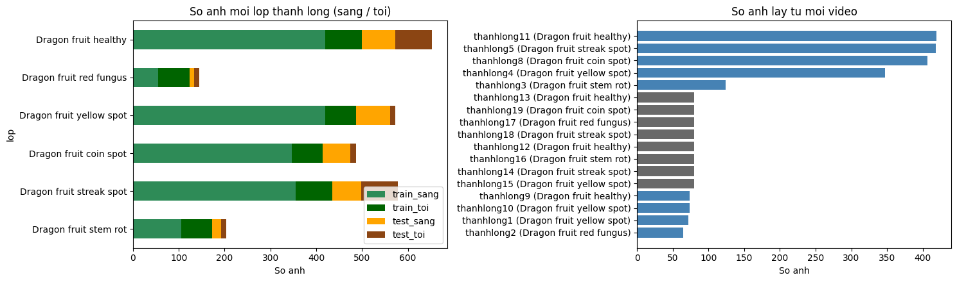
Bộ dữ liệu: 2.640 ảnh thanh long tự quay + PlantDoc
2.640
ảnh thanh long, 6 lớp, từ 17 video
2.555
Thanh long: 2.000 ảnh ban ngày và 640 ảnh quay lúc trời tối. Mỗi lớp được quay ở ít nhất một video sáng và một video tối.
ảnh PlantDoc, 27 lớp lá cây
5.195
Tên bệnh được ghi theo cách gọi của người trồng ở địa phương.
ảnh, 33 lớp trong toàn bộ thực nghiệm
Notes:
Nhóm quay 17 video, 9 video ban ngày và 8 video lúc trời tối, cắt khung hình thành ảnh và gán nhãn theo lớp. Kết hợp với 2.555 ảnh của 27 lớp PlantDoc thành 5.195 ảnh.

Slide 5
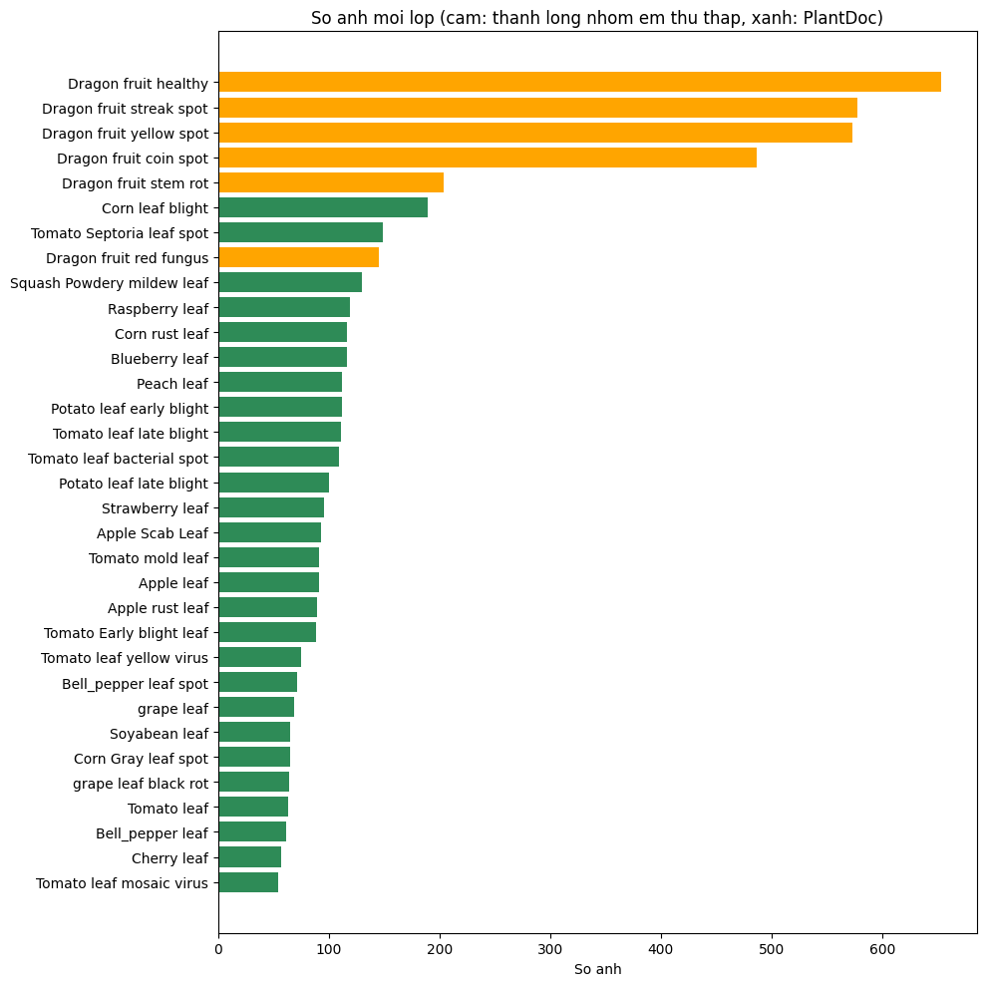
33 lớp, số ảnh mỗi lớp chênh nhau hơn 12 lần
Lớp lớn nhất: Dragon fruit healthy 653 ảnh; lớp nhỏ nhất: Tomato leaf mosaic virus 54 ảnh
Thanh long chiếm 50,8% số ảnh nhưng chỉ có 6 lớp, còn 27 lớp PlantDoc chiếm 49,2%
Ảnh PlantDoc có nền rất đa dạng; ảnh thanh long cùng một video thì rất giống nhau
Hệ quả: dễ học thuộc video, mô hình thiên về lớp lớn nếu không bù trọng số
Notes:
Lớp nhiều ảnh nhất là thanh long khỏe mạnh 653 ảnh, ít nhất là Tomato leaf mosaic virus 54 ảnh trên toàn bộ dữ liệu. Phân bố lệch như vậy nên cần class weighting.

Slide 6
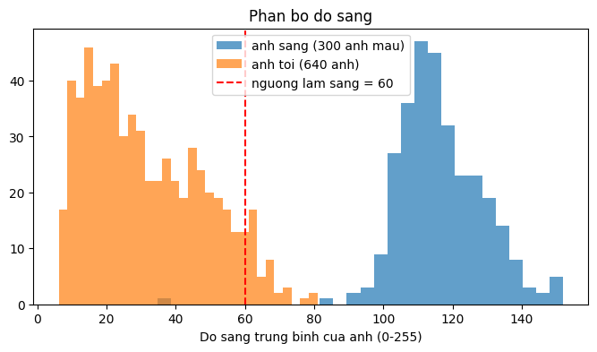
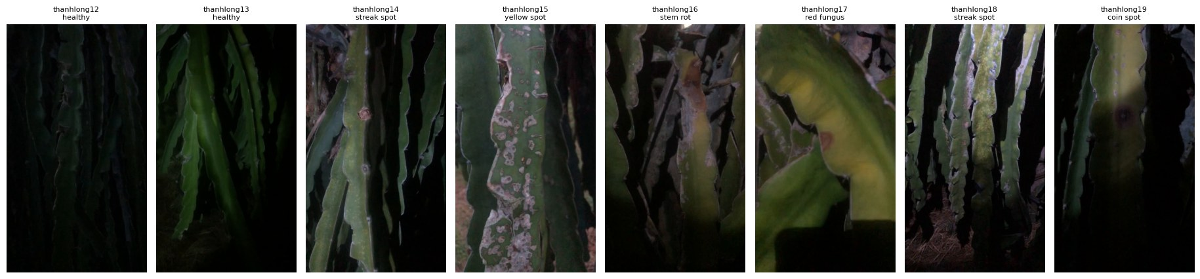
Ảnh quay lúc trời tối khác hẳn ảnh ban ngày
≈ 116
≈ 31
Cách xử lý: ảnh có độ sáng trung bình dưới 60 sẽ được làm sáng trước khi đưa vào mô hình (slide 9).
độ sáng trung bình ảnh ban ngày
độ sáng trung bình ảnh quay lúc tối
Notes:
Độ sáng trung bình của ảnh ban ngày vào khoảng 116 trên thang 255, trong khi ảnh tối chỉ khoảng 31. Chính vì vậy nhóm thiết kế bước làm sáng ảnh.

Slide 7
Chia tập theo video, không chia ngẫu nhiên
3.786
675
734
ảnh train (72,9%)
ảnh validation (13,0%)
ảnh test (14,1%)
Hai cách chia test cho thanh long
Tập test gồm 734 ảnh
Đoạn cuối video: lớp chỉ có một video sáng, một video tối thì dành khoảng 15% khung cuối làm test
Video riêng: lớp có nhiều video thì dành hẳn một video làm test (thanhlong9, 10, 13, 18)
509 ảnh thanh long: 301 sáng và 208 tối
225 ảnh PlantDoc (27 lớp)
Từ train, 15% khung cuối mỗi video được tách làm validation
Notes:
Các khung hình liên tiếp của một video rất giống nhau, nếu chia ngẫu nhiên thì ảnh gần như trùng sẽ nằm ở cả train và test, kết quả sẽ cao giả tạo. Vì vậy nhóm chia theo video hoặc theo thời gian trong video.

Slide 8
Quy trình tiền xử lý gồm năm bước
1
2
3
4
5
Resize
Chuẩn hóa
Làm sáng
Augmentation
Class weighting
Cạnh ngắn về 256 px, nội suy Bilinear; xử lý 5.195 ảnh trong 58 giây
Mean = [0,4668; 0,5101; 0,3780], std = [0,2588; 0,2464; 0,2612] tính trên tập train
Ảnh có độ sáng < 60: khử nhiễu, gamma, CLAHE
Cắt vùng nhỏ, lật, xoay, ColorJitter, xóa ngẫu nhiên một mảng
Trọng số căn bậc hai của nghịch đảo tần suất lớp
Ảnh validation và test không bị augmentation, chỉ làm sáng (nếu tối), resize, cắt giữa 224x224 và chuẩn hóa.
Notes:
Toàn bộ pipeline này chạy giống hệt nhau lúc train, lúc kiểm thử và trên ứng dụng web.

Slide 9
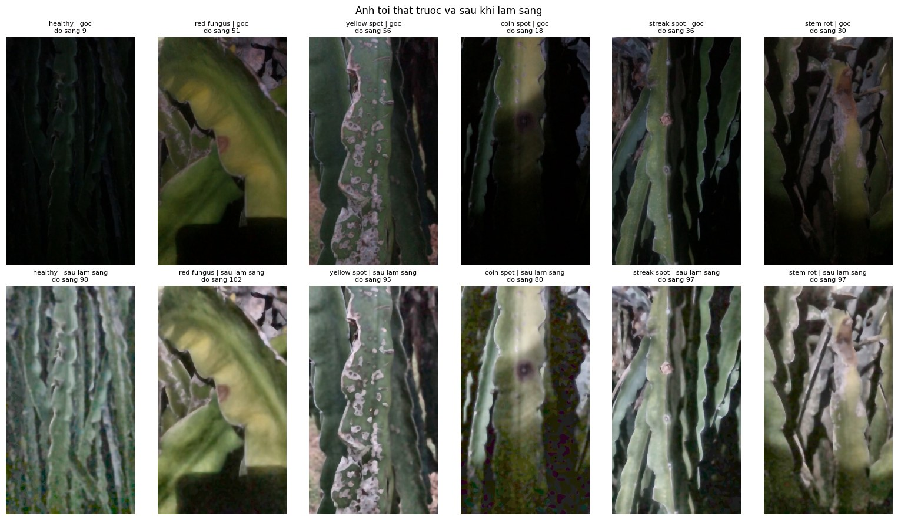
Làm sáng ảnh tối: khử nhiễu, gamma, CLAHE
Ba bước, chỉ khi độ sáng < 60
Bilateral filter: giảm nhiễu hạt, giữ cạnh
Gamma 0,35: nâng vùng tối
CLAHE trên kênh L (clip 2,0, lưới 8x8): làm rõ chi tiết mà không đổi màu cành
Notes:
Ảnh tối thường nhiễu hạt, nên khử nhiễu bằng bilateral trước, sau đó nâng sáng bằng gamma 0,35 rồi cân bằng histogram thích nghi CLAHE trên kênh L của hệ màu LAB.

Slide 10
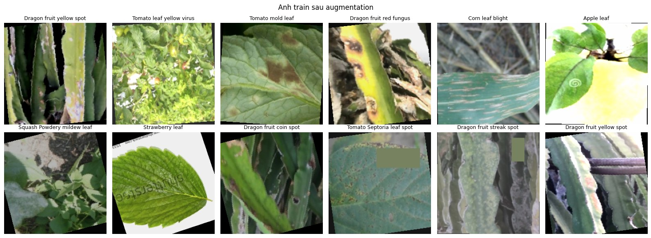
Augmentation mạnh và trọng số lớp
Class weighting
w = √( N / (C · n_c) )
Lớp 424 ảnh (khỏe mạnh): w = 0,52
Lớp 37 ảnh (Tomato mosaic virus): w = 1,76
Lấy căn bậc hai để chênh lệch chỉ còn ~3 lần thay vì 11 lần
Kèm label smoothing 0,1
RandomResizedCrop: vùng 25% đến 100% diện tích
Lật ngang, lật dọc; xoay ±20°
ColorJitter; RandomErasing (p = 0,25)
Notes:
Lần chạy đầu chỉ cắt từ 50% diện tích trở lên, ResNet18 chỉ đúng 21,6% ảnh đốm vàng ở video test riêng. Sau khi cắt nhỏ hơn và xóa một mảng thì mô hình bắt buộc nhìn nhiều chỗ trên cành.

Slide 11
Random Forest trên 154 đặc trưng màu sắc và kết cấu
128
6
10
10
Histogram HSV
Thống kê màu
LBP
GLCM
8 khoảng H, 4 khoảng S, 4 khoảng V
Trung bình và độ lệch chuẩn của H, S, V
Mẫu nhị phân cục bộ, đo kết cấu bề mặt
5 chỉ số Haralick ở 2 khoảng cách
400 cây, class_weight; tinh chỉnh max_features ∈ {sqrt, 0,3} và min_samples_leaf ∈ {1, 3} theo macro F1
Cấu hình tốt nhất: max_features = 0,3, min_samples_leaf = 1; macro F1 trên validation = 0,3918
Độ quan trọng đặc trưng trải đều (0,014 đến 0,020): không có đặc trưng nào vượt trội
Notes:
Random Forest không đọc ảnh trực tiếp mà đọc 154 con số trích xuất thủ công. Tham số tối ưu chọn bằng GridSearchCV trên chính tập validation, vì k-fold ngẫu nhiên sẽ rò rỉ khung hình gần giống nhau.

Slide 12
Hai mạng học sâu huấn luyện từ đầu
CNN tự xây
ResNet18 (weights = None)
5 khối × (2 lớp Conv 3x3 + BatchNorm + ReLU + MaxPool)
Số kênh 32, 64, 128, 256, 256; GAP, Dropout 0,4
2.362.369 tham số
Kiến trúc ResNet18 của torchvision, không nạp trọng số
18 lớp và kết nối tắt (skip connection)
11.193.441 tham số
Thiết lập chung: AdamW (lr 2e-3, weight decay 1e-4) · OneCycleLR · Cross Entropy có trọng số lớp, label smoothing 0,1 · 40 epoch, batch 32, AMP · GPU Tesla T4, khoảng 24 phút mỗi mạng
Notes:
Cả hai mạng được huấn luyện cùng cách để so sánh công bằng: AdamW, OneCycleLR, 40 epoch, giữ trọng số của epoch có macro F1 validation cao nhất.

Slide 13
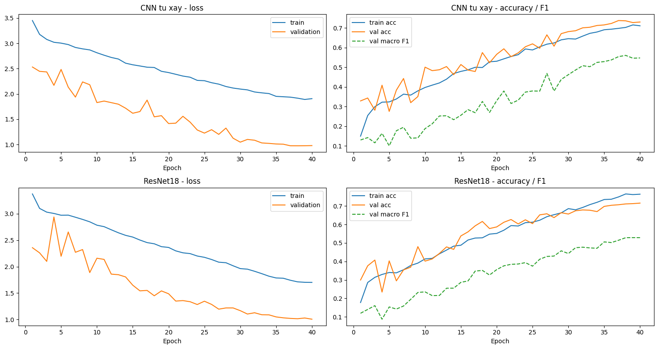
Đường cong huấn luyện: cả hai mạng chưa học xong
Val macro F1 tốt nhất
0,5605
CNN tự xây, epoch 38
0,5286
ResNet18, epoch 39
Train accuracy epoch 40 mới đạt 71,1% (CNN) và 76,4% (ResNet18).
Notes:
Epoch tốt nhất nằm sát cuối (38 và 39), loss vẫn đang giảm nên mô hình đang underfitting. Loss validation thấp hơn loss train là bình thường vì lúc train có augmentation, label smoothing và dropout.

Slide 14
ResNet18 cho kết quả tốt nhất trên 734 ảnh test
Macro F1
0,2943
Random Forest
0,4327
CNN tự xây
0,4471
ResNet18
Notes:
Cả ba mô hình đều được đánh giá trên cùng tập test 734 ảnh chưa dùng để train hoặc chọn tham số. Học sâu hơn Random Forest 14,9 điểm phần trăm Accuracy.

Slide 15
Thanh long dễ hơn PlantDoc, ảnh sáng dễ hơn ảnh tối
Mô hình | Acc thanh long | F1 thanh long | Acc thanh long sáng | Acc thanh long tối | Acc PlantDoc | F1 PlantDoc
Random Forest | 51,28% | 0,6082 | 58,80% | 40,38% | 25,33% | 0,2245
CNN tự xây | 58,74% | 0,6427 | 63,12% | 52,40% | 44,44% | 0,3860
ResNet18 | 64,24% | 0,7221 | 74,09% | 50,00% | 44,44% | 0,3860
ResNet18 hơn rõ ở ảnh thanh long sáng (74,09%); với ảnh tối thì CNN tự xây nhỉnh hơn (52,40% so với 50,00%)
Mô hình rất ít khi đoán lá PlantDoc thành thanh long (ResNet18 chỉ 1 ảnh)
Notes:
Accuracy chịu ảnh hưởng của 509 ảnh thanh long, trong khi macro F1 bị kéo xuống bởi 27 lớp PlantDoc mỗi lớp chỉ có 3 đến 12 ảnh test.

Slide 16
Video chưa thấy: chỉ ~47%, không phải ~100%
Đọc kết quả thế nào
Cuối video: ảnh test giống ảnh train, kết quả cao chưa đáng tin
Video riêng: phép thử trung thực hơn
Video đốm vàng và khỏe mạnh quay tối: sai nhiều nhất
Notes:
Đây là phát hiện quan trọng nhất của phần đánh giá. Đoạn cuối video đã train gần như giống ảnh train nên điểm cao chủ yếu là nhớ cảnh. Với video chưa thấy bao giờ, ResNet18 chỉ đúng 47,3% ở ảnh sáng.

Slide 17
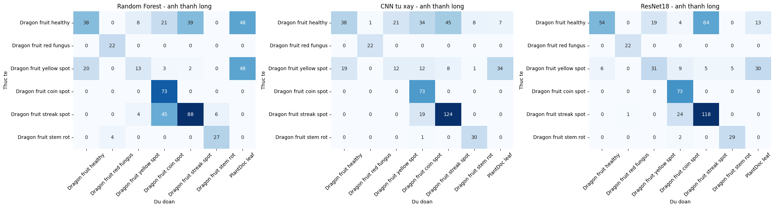
Ma trận nhầm lẫn: lỗi chủ yếu do lệch miền giữa các video
Bốn quy luật nhầm lẫn
Lệch miền giữa các video (nền, ánh sáng)
Lá khỏe có hình thái tương tự (mâm xôi và dâu tây)
Các bệnh cùng đổi màu trên cành thanh long
Lá PlantDoc hầu như không bị đoán thành thanh long
64
24
24
Khỏe mạnh → đốm dây
Đốm vàng → Corn leaf blight
Đốm dây → nấm đồng tiền
video tối thanhlong13
video thanhlong10
video tối thanhlong18
Notes:
Lỗi lớn nhất là khỏe mạnh quay tối thanhlong13 bị đoán thành đốm dây 64 ảnh. Lá PlantDoc hầu như không bị đoán thành thanh long.

Slide 18
Làm sáng ảnh tối: hiệu quả không đồng đều
thanhlong19 (nấm đồng tiền): có làm sáng 12/12, bỏ làm sáng 0/12
thanhlong18 (đốm dây): bỏ làm sáng lại đúng nhiều hơn (88,8% so với 68,8%)
thanhlong13 (khỏe mạnh): sai gần hết dù có hay không làm sáng, vì lớp này chỉ có một video tối để train
Vẫn giữ bước làm sáng để khớp với lúc train và với ứng dụng web
Notes:
Kết quả không giống dự đoán ban đầu của nhóm. Làm sáng giúp Random Forest nhiều nhất vì đặc trưng màu phụ thuộc độ sáng. Với ResNet18 lại thấp hơn một chút. Nguyên nhân sâu hơn là thiếu video tối ở nhiều cành.

Slide 19
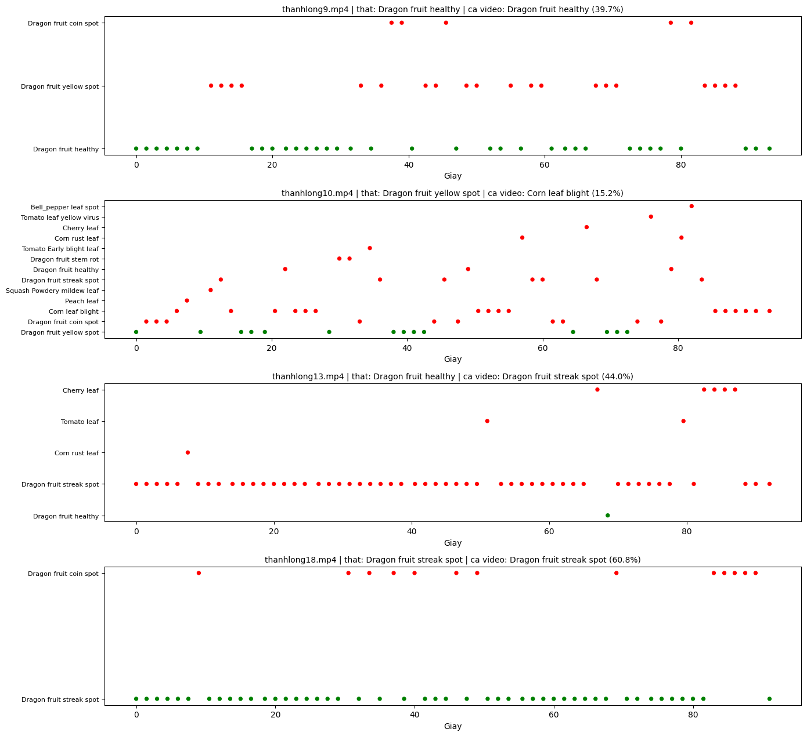
Thử nghiệm trên video: đúng 2 trên 4 video
Video | Nhãn thật | Khung đúng | Kết quả
thanhlong9 | Khỏe mạnh | 58,3% | Đúng
thanhlong18 | Đốm dây (tối) | 78,3% | Đúng
thanhlong10 | Đốm vàng | 23,3% | Sai
thanhlong13 | Khỏe mạnh (tối) | 1,7% | Sai
Lấy trung bình nhiều khung giúp ổn định, nhưng nếu phần lớn khung sai thì trung bình cũng sai
thanhlong10: xác suất cao nhất rất thấp (15,2%), mô hình thiếu chắc chắn
Notes:
Mỗi video lấy 60 khung hình, dự đoán từng khung rồi lấy trung bình xác suất. thanhlong9 và thanhlong18 đúng, thanhlong10 và thanhlong13 sai. Mỗi video xử lý khoảng 19 đến 20 giây trên Colab.

Slide 20
Đóng gói ResNet18 cho ứng dụng web
42,9 MB
42,7 MB
4,3 KB
266,7 MB
TorchScript
ONNX
predict.py
Random Forest
Bên web chỉ cần torch.jit.load
Chạy bằng onnxruntime, không cần PyTorch
Nhận ảnh hoặc video, trả về Top-3 kèm xác suất
Quá nặng, không đưa lên web
29/30 ảnh thử cho kết quả khớp giữa predict.py và notebook. predict.py tự làm sáng ảnh tối, resize và chuẩn hóa giống lúc huấn luyện.
Notes:
Phần giao diện web được nhóm phát triển riêng. Bên web chỉ cần TorchScript hoặc ONNX và predict.py đã có sẵn bước tiền xử lý, chạy thử khớp notebook 29 trên 30 ảnh.

Slide 21
Kết luận và hướng phát triển
Đã làm được
Hạn chế và hướng tiếp theo
Bộ dữ liệu 33 lớp, 5.195 ảnh (2.640 ảnh thanh long tự quay)
Pipeline tiền xử lý: chia theo video, làm sáng ảnh tối, augmentation, class weighting
ResNet18 tốt nhất: Accuracy 58,17%, Macro F1 0,4471 (trước khi train ảnh tối: 56,08% và 0,3932)
Đóng gói TorchScript, ONNX và predict.py
Video chưa thấy chỉ đúng khoảng 47% (ảnh sáng): cần quay thêm nhiều cành, nhiều vườn, nhất là video tối
Mạng chưa học xong: tăng epoch, thử học chuyển giao từ ImageNet
Đánh giá chặt hơn: group k-fold theo video, nhiều seed
Ứng dụng web: hiển thị Top-3, cảnh báo khi xác suất thấp
Notes:
Điểm đáng giá nhất của đề tài là đánh giá trung thực theo video. Hạn chế chính là dữ liệu thanh long còn ít video cho mỗi lớp, đặc biệt video tối.

Slide 22
Xin cảm ơn
Notes:
Xin cảm ơn thầy cô và các bạn đã lắng nghe. Nhóm sẵn sàng trả lời câu hỏi.

